Slide 1



Unidade 10 - Proba
Cualificación
Nome e apelidos
Data
1. Completa as oracións coas palabras do recadro. (1 punto)
artigos de opinión copia imprenta
O libro xa está revisado e listo para levar a ____________.
O exemplar da novela que temos nós non é o orixinal, senón unha ____________.
Encántame como expresa as súas ideas nos _________________ esa xornalista.
2. Marca con X as afirmacións verdadeiras sobre as linguas oficiais. (1 punto)
En España existen varias linguas oficiais.
Todas as linguas oficiais de Españan proceden do latín.
O éuscaro é unha lingua máis antiga ca o latín, por iso é máis diferente.
Todas as linguas merecen o mesmo respecto.
3. Une mediante frechas cada termo coa lingua á que corresponde. (1 punto)
amizade
éuscaro
laguntasuna
catalán
amistat
castelán
amistad
galego
4. Neste texto hai partes en que faltan os dous puntos (:) e o punto e coma (;). Escríbeos onde cumpra. (2 puntos)
Estimada Estrela
Por aquí segue todo igual porén, estou agardando a que veñas. Xa preparei varias cousas as mantas de flores, os peites para o cabelo, os crebacabezas de tantas pezas! Antía sempre me di “Mira que es previsora!”. E si, sono coas cousas que me fan ilusión, como a túa visita polo tanto, aquí agardo!
Un bicazo!
Método Snappet 6º curso - Unidade 10. Páxina 1 de 2

Slide 2
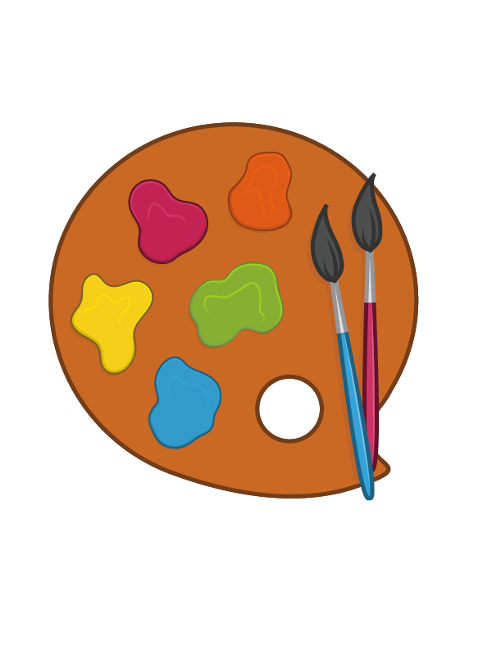
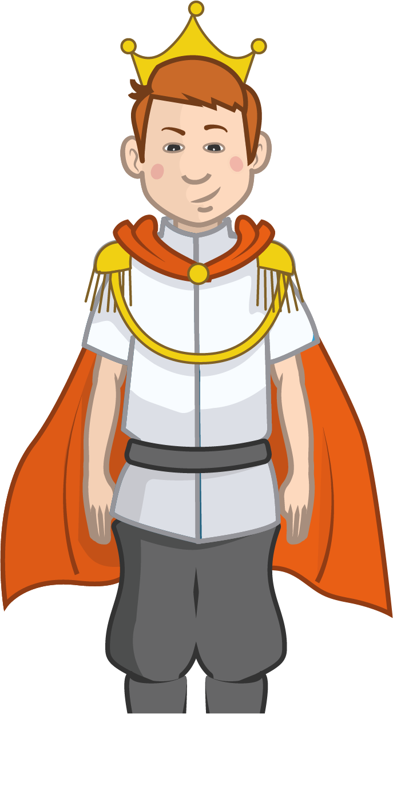
Unidade 10 - Proba
Nome e apelidos
Data
5. Localiza e subliña o complemento directo nestas oracións. (2 puntos)
O estante ten moitos libros antigos.
Fas ti os pasteis? Eu decorareinos.
O sábado iremos ao cine ver a película.
Vós traede as pinturas e o lenzo, e eu píntoo.
6. Marca cun X as afirmacións verdadeiras sobre o teatro. (1 punto)
Segundo o tema e os personaxes, hai dúas clases de xéneros teatrais: a traxedia e a comedia.
Os personaxes das traxedias adoitan ser históricos: reis, condes...
A comedia trata asuntos serios como a morte, a honra...
Os personaxes das traxedias case sempre son xente sinxela e corrente.
A comedia adoita ter un final feliz, e a traxedia, un final desgraciado.
7. Pensa nun tema que chame a túa atención e redacta unha reportaxe sobre el. Lembra incluír unha entrada, un desenvolvemento e unha conclusión. (2 puntos)
____________________________________________________________________________________________________________________________________________________________________________________________________________________________________________________________________________________________________________________________________________________________________________________________________________________________________________________________________________________________________________________________________________________________________________________________________________________________________________________________________________________________________________________________________________________________________________________________________________
Método Snappet 6º curso – Unidade 10. Páxina 2 de 2

